Slide 1
TIẾT 4 -BÀI 3:
TỈ LỆ BẢN ĐỒ.
TÍNH KHOẢNG CÁCH
THỰC TẾ DỰA VÀO
TỈ LỆ BẢN ĐỒ

Slide 2
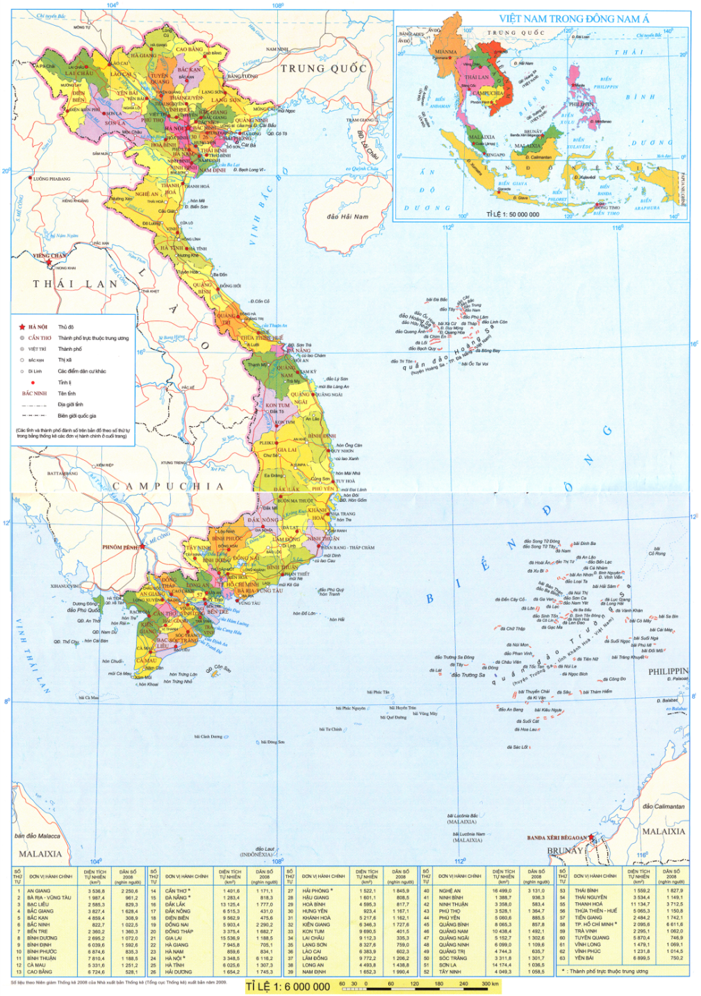
Em hãy cho biết tỉ lệ bản đồ là bao nhiêu?
1: 6 000 000
1cm trên bản đồ tương ứng với 6 000 000 cm (hoặc 60km) trên thực tế.
Tỉ lệ bản đồ là gì?
Tỉ lệ: 1 : 6 000 000

Slide 3
1. Tỉ lệ bản đồ
- KN: Tỉ lệ bản đồ cho biết mức độ th nhỏ độ dài giữa các đối trên bản đồ so với thực tế là bao nhiêu.

Slide 4
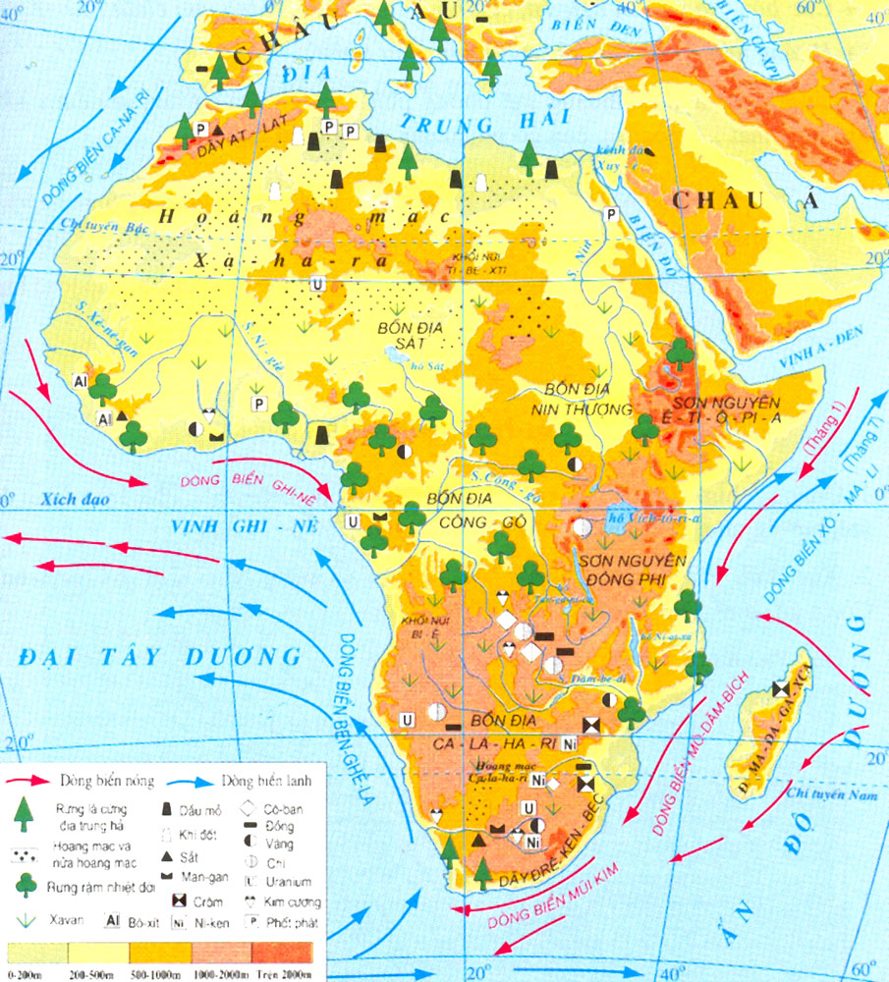
Tự nhiên châu Phi
1 cm trên bản đồ này tương ứng bao nhiêu km ngoài thực tế?
1cm trên bản đồ tương ứng với 48.000.000 cm (hoặc 480 km) trên thực tế.
Tỉ lệ : 1 : 48.000.000

Slide 5
1. Tỉ lệ bản đồ
Tỉ lệ bản đồ có 2 dạng:
- Tỉ lệ số: Là phân số có tử luôn là 1. Mẫu số càng lớn thì tỉ lệ bản đồ càng nhỏ và ngược lại.
$$\frac{1}{10 000}$$
$$\frac{1}{500 000}$$
$$\frac{1}{60 000 000}$$

Slide 6
1. Tỉ lệ bản đồ
1km
0
1
2
3
4km
- Tỉ lệ thước: được vẽ dưới dạng 1 thước đo đã tính sẵn, mỗi đoạn đều ghi số đo độ dài tương ứng trên thực tế.

Slide 7
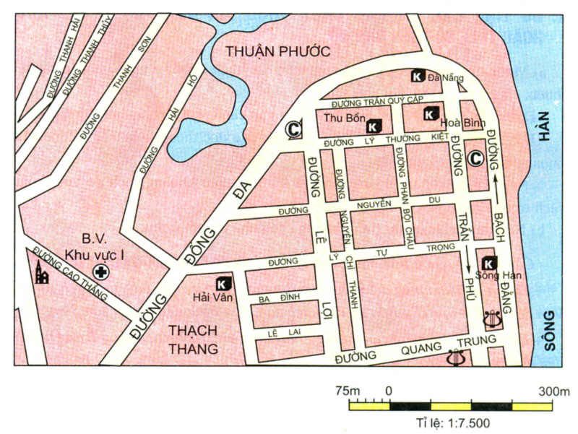
CH: Quan sát tỉ lệ bản đồ
- Đọc số tỉ lệ của bản đồ ?
- Thước tỉ lệ được chia làm mấy đoạn bằng nhau ?
- Mỗi đoạn tương ứng với bao nhiêu m?
Số tỉ lệ của bản đồ là 1 : 7 500 Tức là 1cm trên bản đồ tương ứng với 7 500 cm (hay 75m) trên thực địa.
- Thước tỉ lệ chia làm 4 đoạn. Mỗi đoạn dài 1cm tương ứng với 75m trên thực địa.

Slide 8
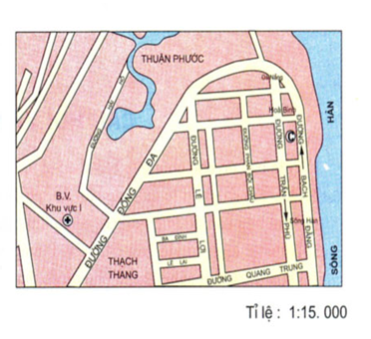
1 : 15 000
Hình 9: Bản đồ một khu vực của TP
Đà Nẵng
1 : 7 500
Bản đồ có tỉ lệ nhỏ hơn.
Hình 8: Bản đồ một khu vực của TP Đà Nẵng
Bản đồ có tỉ lệ lớn hơn.
Bản đồ nào có tỉ lệ lớn hơn ?
Bản đồ nào thể hiện được nhiều đối tượng địa lí hơn ?
Notes:
]HJ /8*
*87.78 */M P0
780
80……..

Slide 9
Bản đồ có tỉ lệ lớn hơn
Bản đồ có tỉ lệ nhỏ hơn
1 : 15 000
1 : 7 500
Thể hiện được ít đối tượng địa lí hơn.
Thể hiện được nhiều đối tượng địa lí hơn

Slide 10
1 : 5 000
Lớn nhất
Mẫu số càng lớn thì tỉ lệ bản đồ càng nhỏ
Tỉ lệ bản đồ
1 : 200 000
1 :1 000 000
1 :15 000 000
Nhỏ nhất
Chỉ ra tỉ lệ nào lớn nhất , nhỏ nhất trong số các tỉ lệ bản đồ ở trên ?

Slide 11
2. Tính khoảng cách thực tế dựa vào
tỉ lệ bản đồ
Muốn biết khoảng cách thực tế của 2 điểm A và B, ta dùng thước đo khoảng cách từ A đến B trên bản đồ rồi dựa vào tỉ lệ để tính.
K/C thực địa = K/C trên bản đồ x mẫu số tỉ lệ
(Sau đó đổi ra đơn vị thích hợp)
VD: Bản đồ có tỉ lệ 1:1 000 000. Biết đoạn từ TP A đến TP B trên bản đồ là 3cm. Tính khoảng cách thực tế từ TP A đến TP B là bao nhiêu km?
1 000 000 x 3 = 3 000 000 cm (hoặc 30 km)

Slide 12
2. Tính khoảng cách thực tế dựa vào
tỉ lệ bản đồ
- Nếu trên bản đồ có tỉ lệ thước, ta đem khoảng cách AB trên bản đồ áp vào thước tỉ lệ sẽ biết được khoảng cách AB trên thực tế.

Slide 13
Hãy điền dấu thích hợp vào chỗ trống giữa các số tỉ lệ bản đồ sau:
$$\frac{1}{10 000}$$
$$\frac{1}{500 000}$$
$$\frac{1}{20 000 000}$$

Slide 14
Số ghi tỉ lệ của bản đồ sau đây là 1 : 200 000
Cho biết 5cm trên bản đồ ứng với:
a. 20km trên thực địa
b. 10km trên thực địa
c. 8km trên thực địa
d. 1km trên thực địa

Slide 15
Để tính được khoảng cách trên bản thực tế từ bản đồ ta phải:
a. Dựa vào tỉ lệ số
b. Dựa vào tỉ lệ thước
c. Dựa vào cả tỉ lệ số và cả tỉ lệ thước
d. Chỉ cần dựa vào 1 trong 2 dạng tỉ lệ số hoặc tỉ lệ thước mà bản đồ thể hiện

Slide 16
DẶN DÒ
Học bài bài cũ
Làm bài tập 1 và 2 SGK trang 107.
Đọc trước bài 4 SGK trang 108.

